Slide 1
Actualiteitensessie
VTH februari 2025

Slide 2

Single Digital Gateway (SDG)

Slide 3
Single Digital Gateway (SDG)?
Doel van SDG: EU-burgers en bedrijven digitale toegang geven tot overheidsprocedures
Belangrijk voor gemeenten: EU-burgers en bedrijven komen via het EU-portaal ‘Your Europe’ in het DSO-LV bij ‘Get in touch’
Zie ook https://vng.nl/projecten/single-digital-gateway

Slide 4
DSO-LV en ‘Get in Touch’
Wat is ‘Get in Touch’?: Een digitale toepassing binnen het DSO-LV
Hoe werkt het?: Verzoeken van Europese burgers en bedrijven worden naar gemeenten verstuurd
Waarom gemeenten?: Gemeenten als eerste aanspreekpunt. Uitdaging, uitleg over bestuurslagen. Je mag doorsturen.

Slide 5
Afhandelen SDG-verzoeken
Belangrijke stappen:
  Verzoek komt binnen in VTH-systeem (met SDG-kenmerk, STAM v5)
  Beoordeling en toewijzing aan de juiste afdeling
  Behandeling en communicatie met aanvrager
  Afronding, terugkoppeling en vervolg (optioneel)

Slide 6
Aandachtspunten
Taal & toegankelijkheid: Engelstalige communicatie
Realistische verwachtingen scheppen: Geef duidelijkheid over verwerkingstijden en vervolgstappen
Samenwerking: …

Slide 7
Samenwerking
Uitkomsten verkenning met gemeenten en ketenpartners: Proces ‘Verkennen en begeleiden initiatief’ is bruikbaar
Geen nieuwe regionale afspraken nodig, maar wel afstemming gewenst
Acties voor gemeenten:
  Informeer partners in de regio
  Stem intern af over de aanpak
  Vraag na binnen de organisatie als er nog geen afspraken zijn

Slide 8
Planning & Implementatie
Februari/Maart: Handreiking SDG & Get in touch
Vanaf april 2025: Get in touch beschikbaar in loket
Acties voor gemeenten nu:
  Bespreek met VTH-leverancier
  Controle interne processen klaar zijn
  Informeer betrokken medewerkers

Slide 9
Contactgegevens vergunningcheck

Slide 10
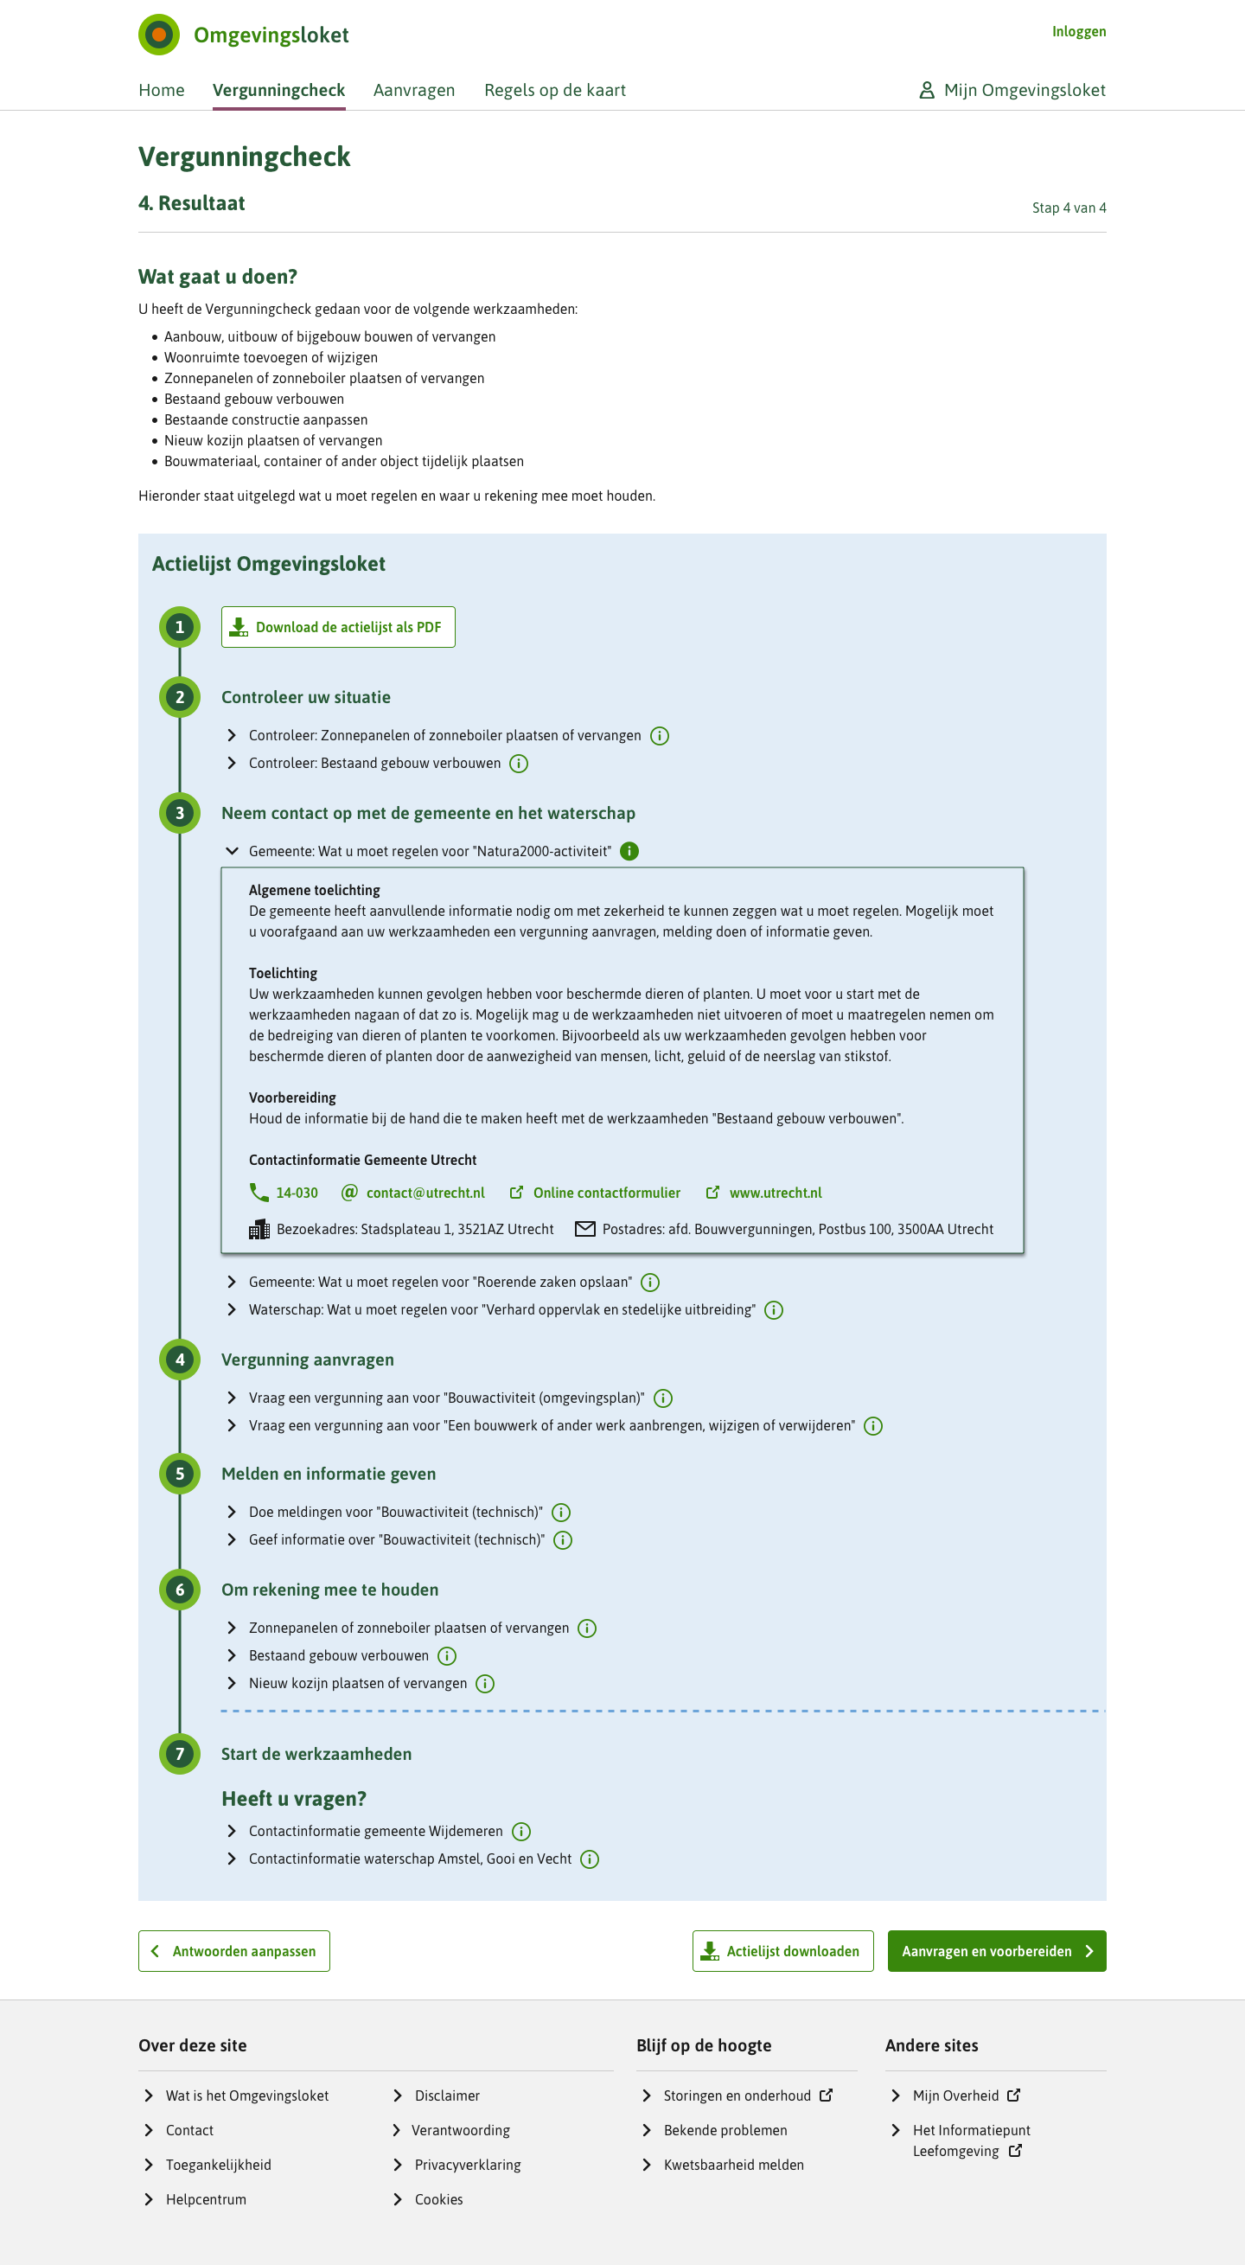
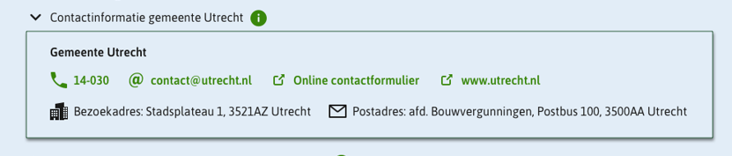
Contactgegevens

Slide 11
Contactgegevens
Februari bericht van RIO
Aandacht voor contactgegevens generiek of specifiek
Aanleveren uiterlijk 1 april

Slide 12
Verken uw idee

Slide 13
Verken uw idee
Gemachtigde kan nu ook aanvullen
https://vng.nl/artikelen/terugkijken-vth-netwerksessie-verken-uw-idee
IPLO Vragen
  eMail en Telefoon verplicht
  Mogelijkheid om in te trekken is er niet

Slide 14
Wat verwachten we nog?

Slide 15
Planning
Werkzaamheid compleet
Contentanalyse TR
Alle verzoeken ontvangen
SWF kiezen van STAM versie
-----------------------------------------------------------------------------------------------------------------------------------------------
STAM v6
  Contactgegevens initiatiefnemer
  Machtigen
Initiatiefnemer heeft optie elders indienen gekozen
SWF geanonimiseerde XML
https://iplo.nl/digitaal-stelsel/ontwikkeling-planning-beheer/plannen-ontwikkeling/plannen-ontwikkeling-pi33/

